Slide 1

Курсовой проект по дисциплине
«Проектирование информационных систем»
Создание информационной системы «Библиотека»
Выполнил студент: Мустафаева П.М., ИДБ-22-06
Руководители: Гальчич М.А., Бабенко Е.В.

Slide 2
Описание предметной области
Предметная область: управление библиотечными процессами.
Цель моделирования: автоматизация библиотечных процессов для ускорения поиска книг, упрощения выдачи и возврата литературы, а также формирования отчетности.
Точка зрения: библиотекарь.

Slide 3
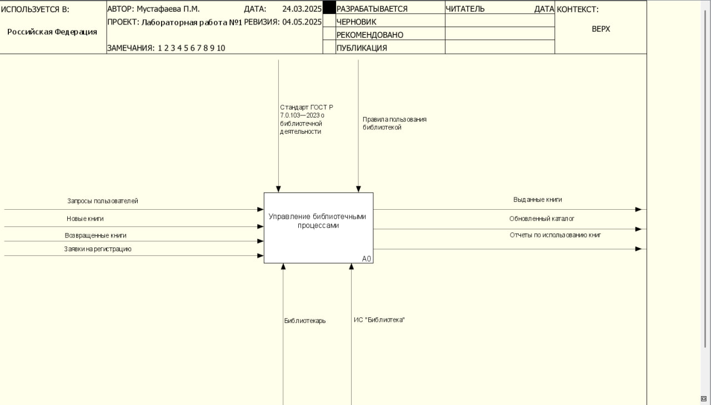
Диаграмма IDEF0. Уровень А0.

Slide 4
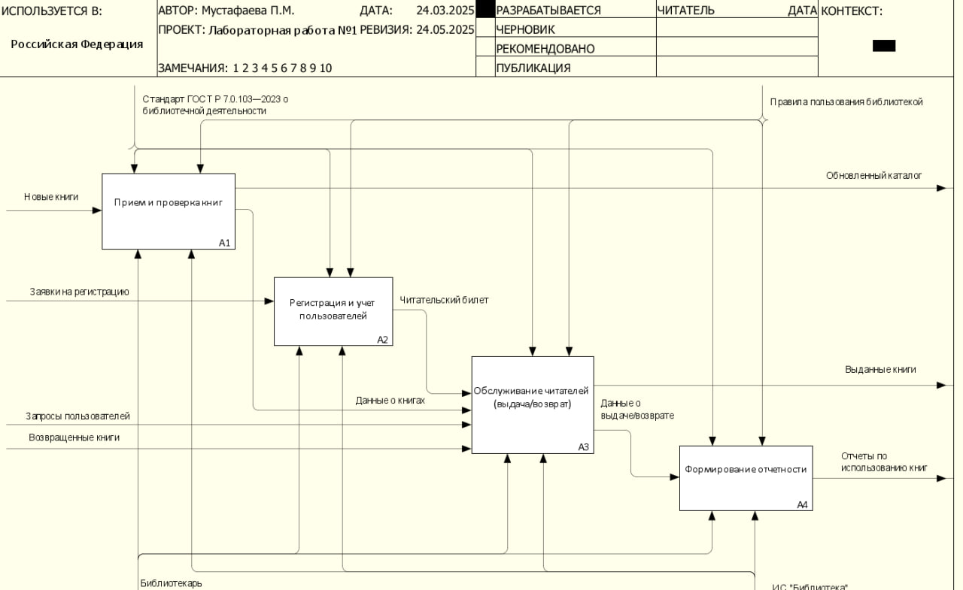
Диаграмма IDEF0. Декомпозиция А0.

Slide 5
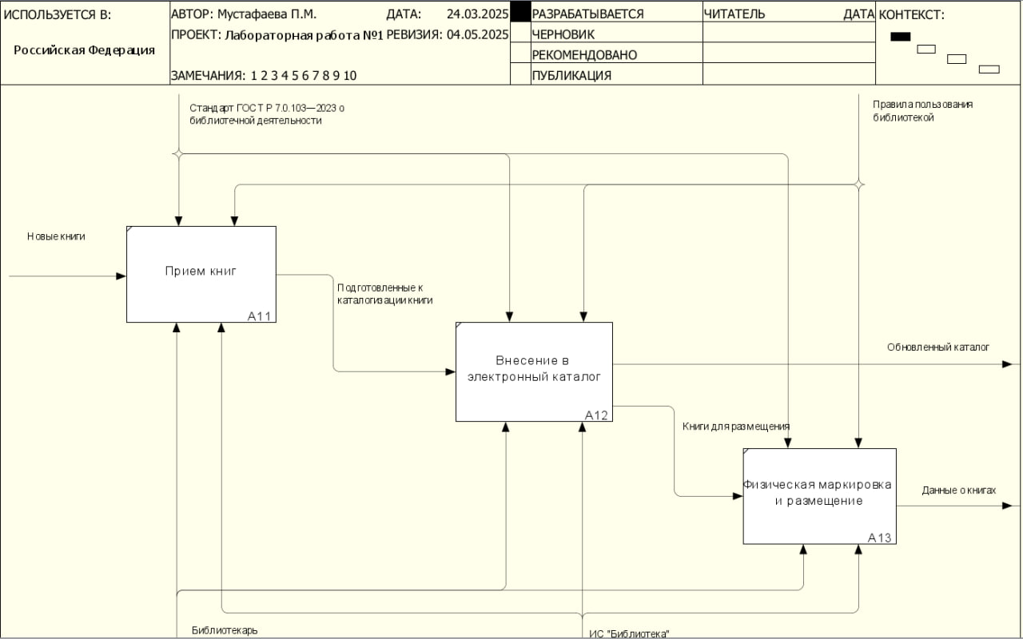
Диаграмма IDEF0. Декомпозиция А1.

Slide 6
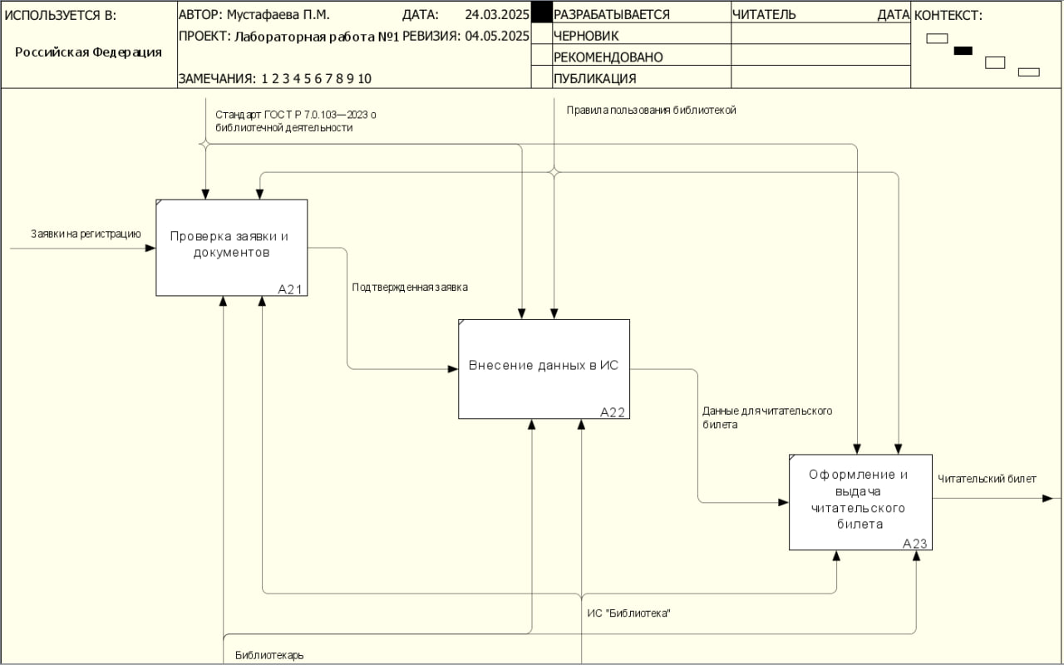
Диаграмма IDEF0. Декомпозиция А2.

Slide 7
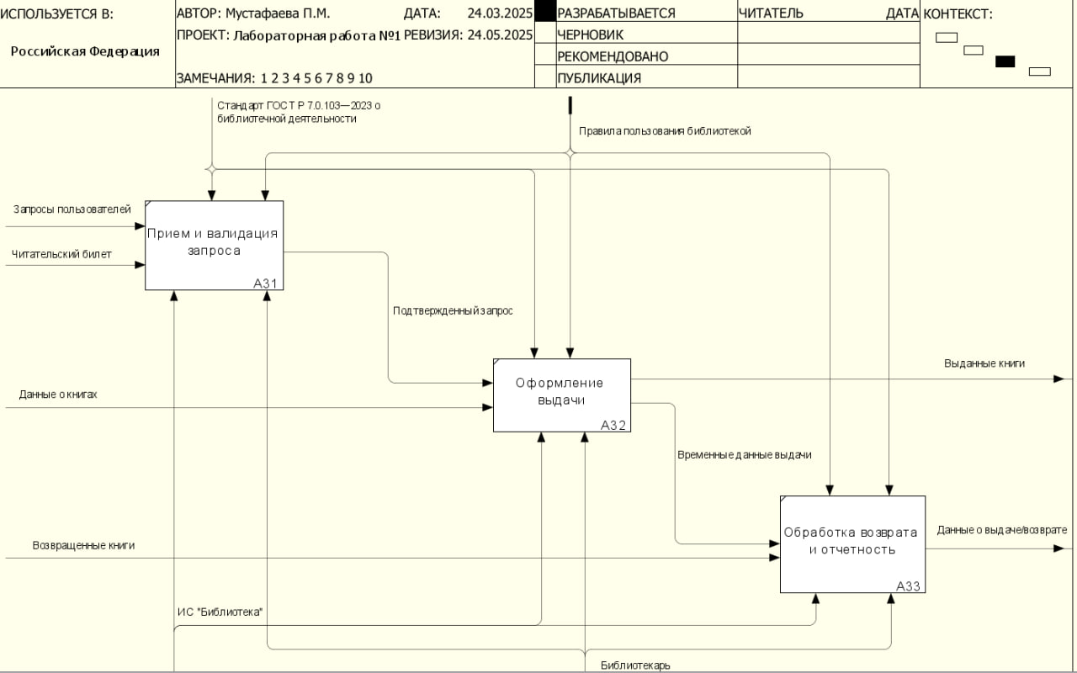
Диаграмма IDEF0. Декомпозиция А3.

Slide 8
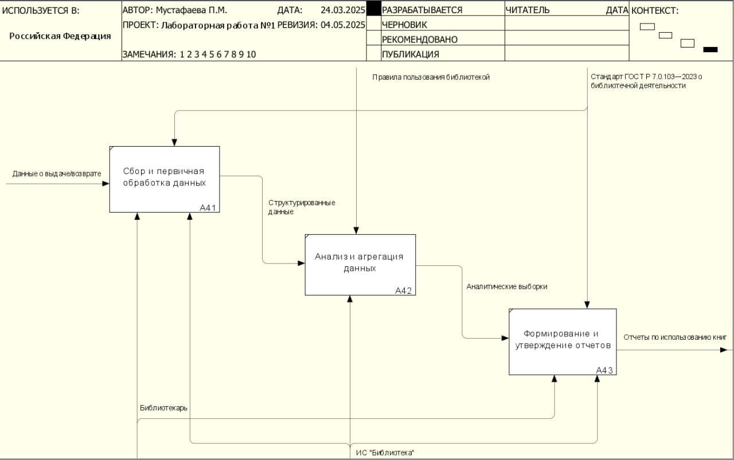
Диаграмма IDEF0. Декомпозиция А4.

Slide 9
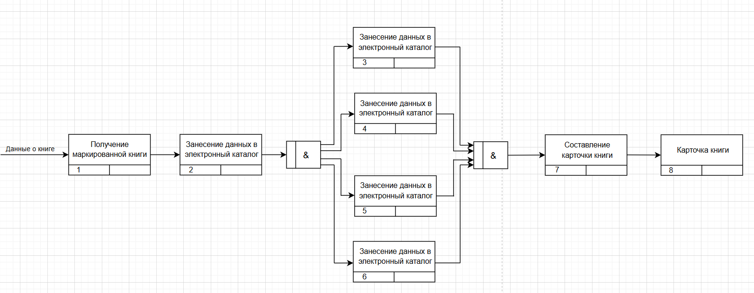
Диаграмма IDEF3 для блока А12 «Внесение в электронный каталог»

Slide 10
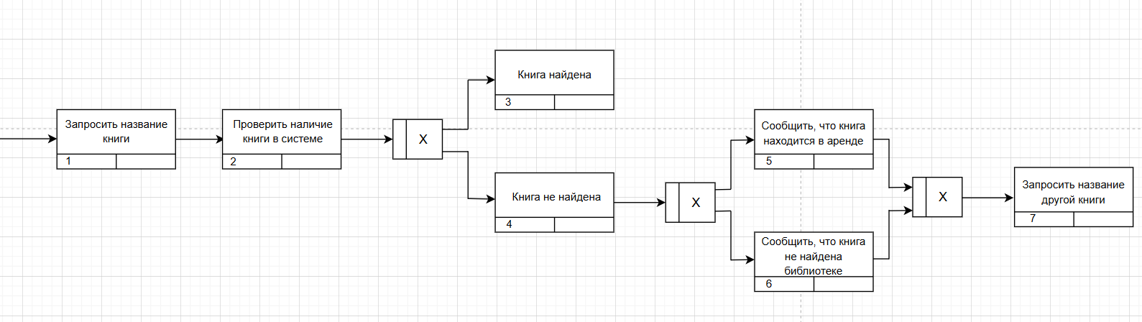
Диаграмма IDEF3 для блока А31 «Прием и валидация запроса»

Slide 11
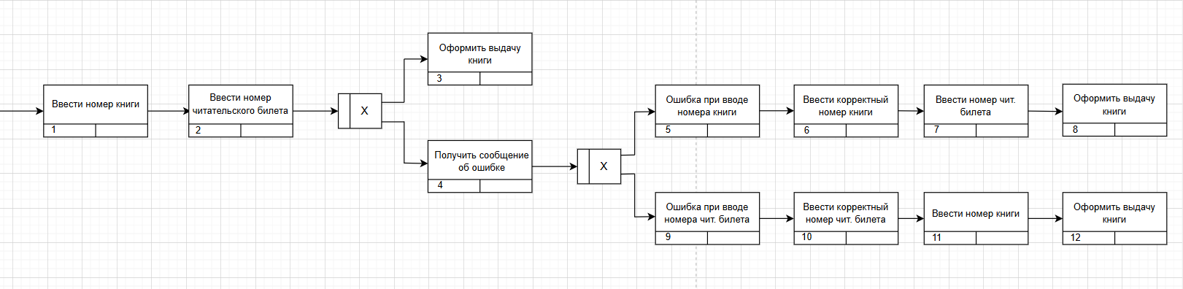
Диаграмма IDEF3 для блока А32 «Оформление выдачи»

Slide 12
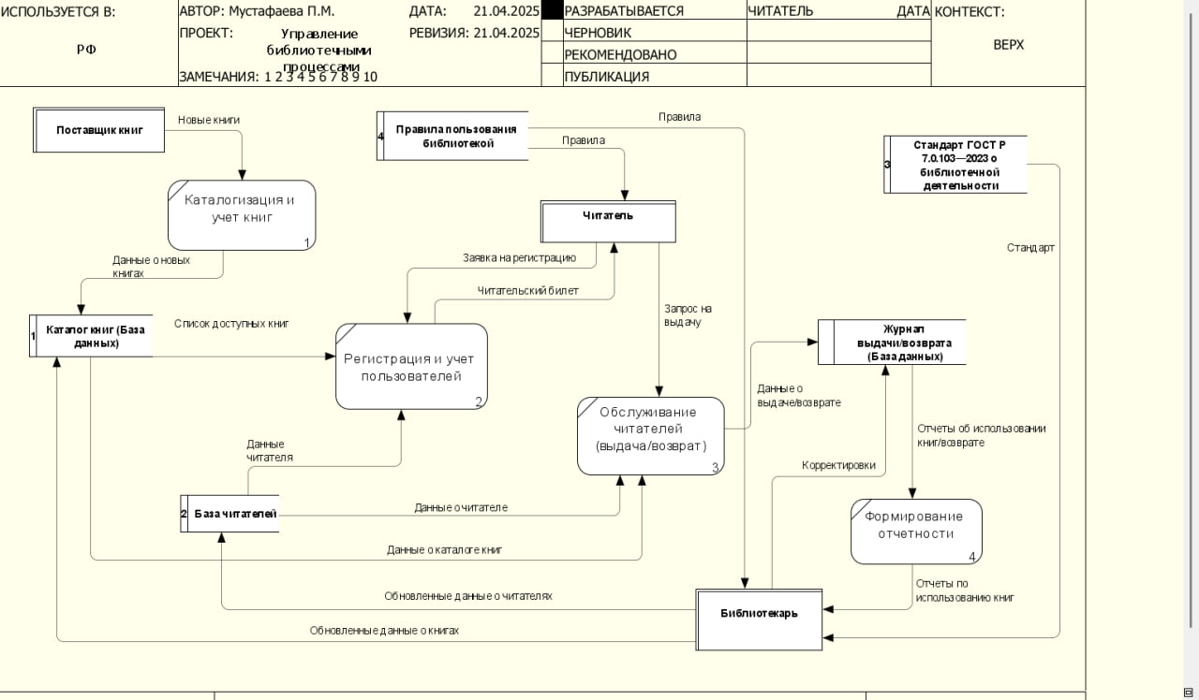
Диаграмма DFD

